Slide 1
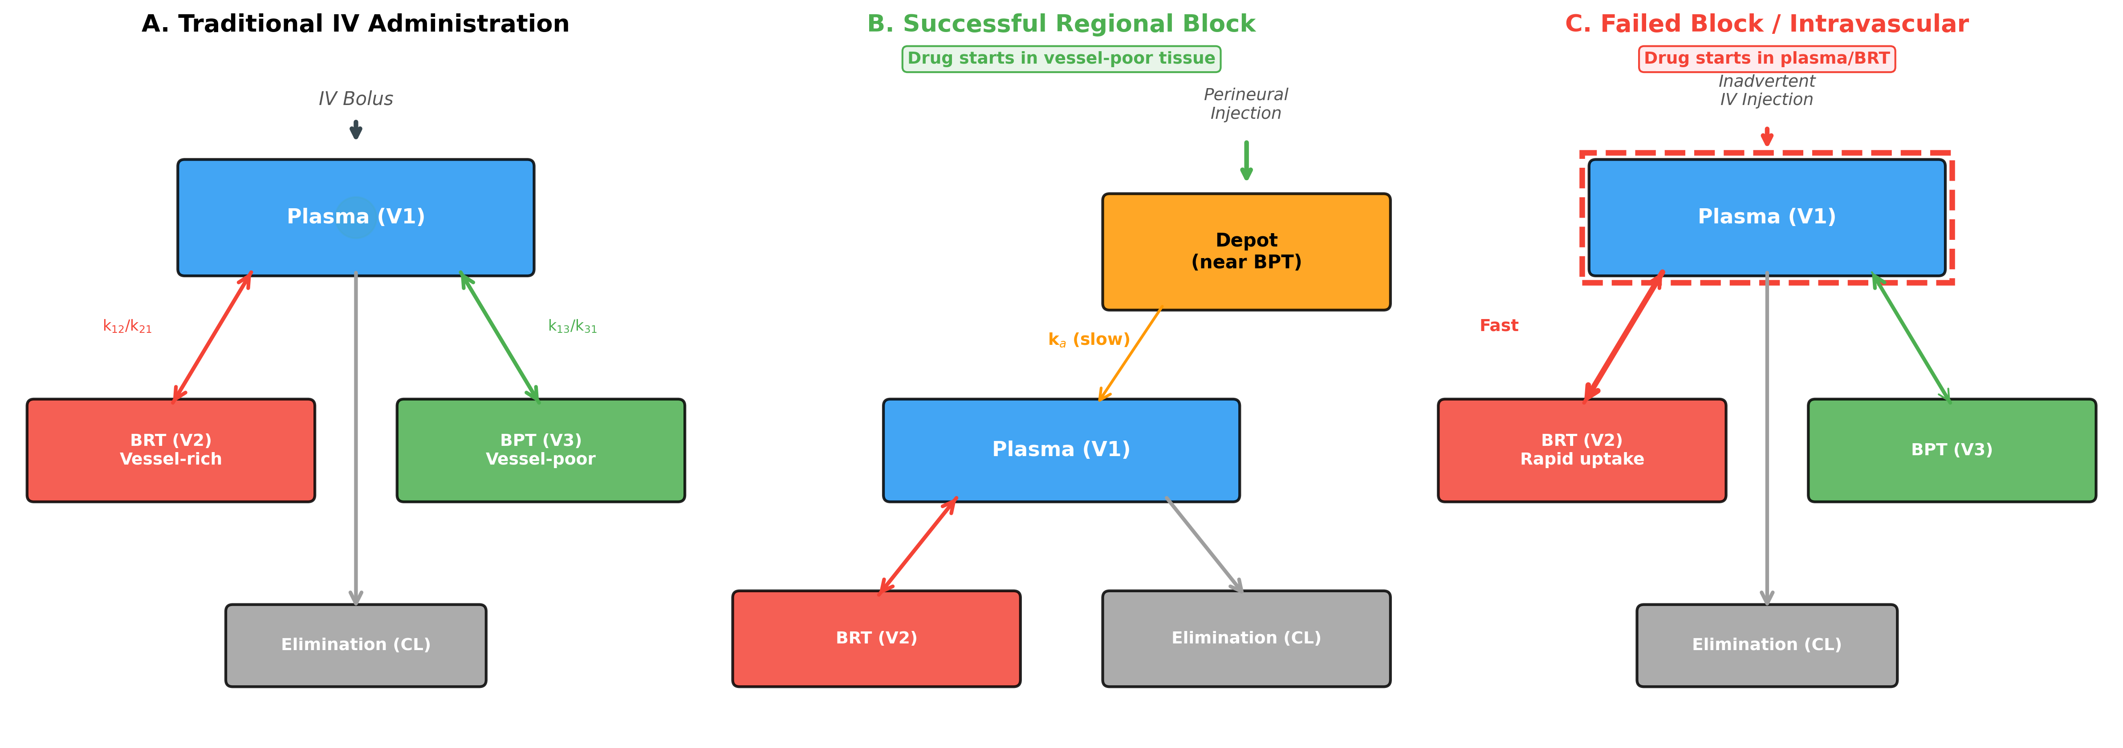
図1. 3つの臨床シナリオにおけるコンパートメントモデルの比較
(A) 従来のIVモデル | (B) 成功した区域ブロック (BPTスタート) | (C) 不成功のブロック / 血管内注入 (血漿/BRTスタート)

Slide 2
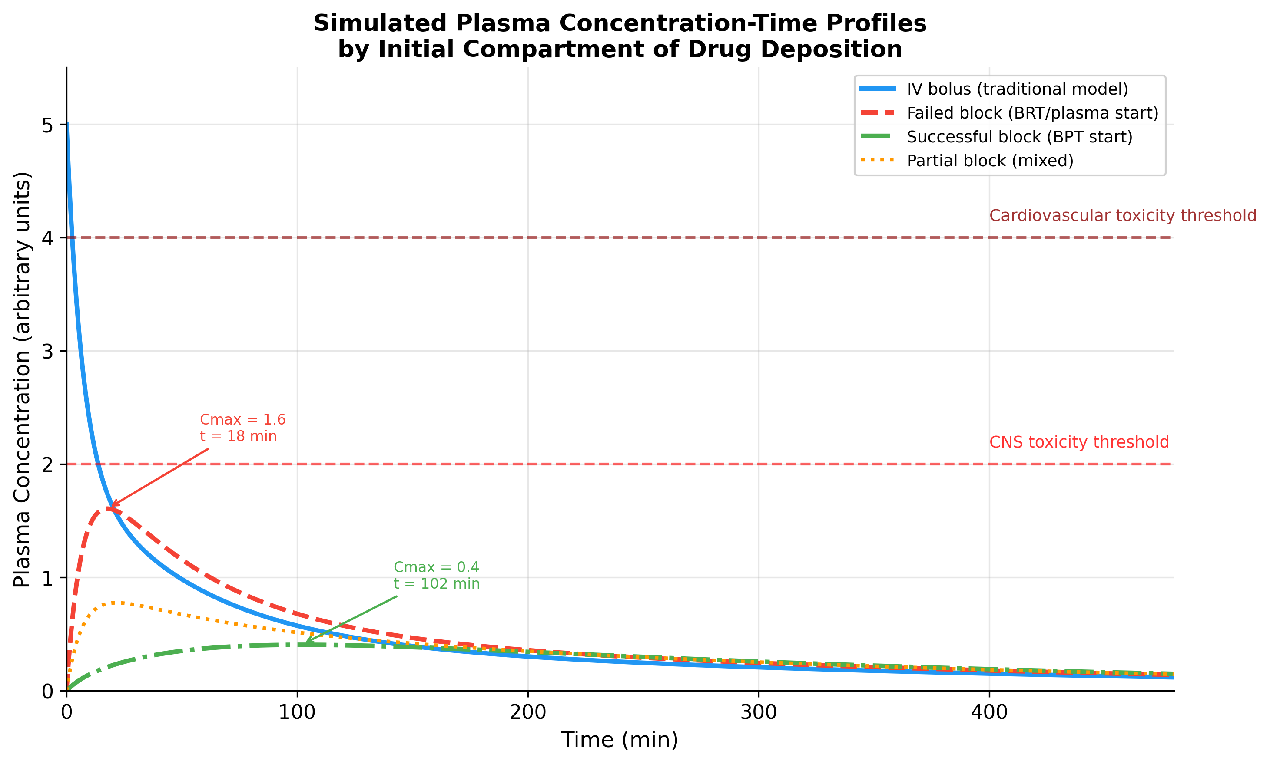
図2. 初期コンパートメント別のシミュレーション血漿濃度–時間プロファイル

Slide 3
図3. 区域麻酔におけるPBPKベースの極量再評価ワークフロー
ステップ1
臨床評価
ステップ2
初期コンパートメント選択
ステップ3
PBPKシミュレーション
(PK-Sim / MoBi)
ブロック種別、部位、成功確率、患者因子
成功したブロック
BPTスタート
低いCmax
より高用量が安全な可能性
部分的ブロック
混合スタート
中間的Cmax
不成功のブロック
血漿/BRTスタート
高いCmax
より低用量が必要な可能性
シミュレーション結果
ステップ4：状況依存性極量推奨
予測血漿濃度プロファイルに基づく個別化されたシナリオ依存性極量

Slide 4
図4. AIMSにおける投与経路適応型PKPDシミュレーション
麻酔情報管理システム（AIMS）
薬剤投与記録
投与経路：IV / 区域麻酔（ブロック種別）
薬剤：ブピバカイン 150 mg
投与経路検出
IF 経路 = IV:
→ 標準 3コンパートメント
IF 経路 = 区域麻酔:
→ デポ增強モデル
IV
区域麻酔
IVモデル
3コンパートメント（血漿スタート）
V1 → V2 (BRT) + V3 (BPT)
標準 Marsh / Schnider / Eleveld
区域麻酔モデル（投与経路適応型）
デポ + 3コンパートメント (BPTスタート)
Depot(ka, F) → V1 → V2 + V3
ブロック種別特異的ka値
(TAP, ESP, FNB, 硬膜外 等)
ブロック成功
フィードバック
リアルタイムでka調整
リアルタイム AIMS ディスプレイ
予測血漿濃度 --- IVモデル：急速ピーク、急速低下 --- 区域麻酔モデル：低く遅延したCmax --- 毒性閾値ライン
用量ガイダンスパネル 現在用量：ブピバカイン 150 mg 投与経路：TAPブロック（両側） 予測Cmax：0.8 µg/mL（安全） 残余マージン：閾値下68%

Slide 5
表1. 区域麻酔における局所麻酔薬の状況依存性極量の枚組み
シナリオ | 初期コンパートメント | 予測Cmax | 用量調整
成功したブロック （神経周囲/筋膜面） | BPT（V3） 血管乏しい組織 | 低値、遅延 | より高用量が 安全な可能性
部分的ブロック | 混合 （BPT + BRT/血漿） | 中間 | 標準的極量 が適用
不成功のブロック （組織ミスプレイスメント） | BRT（V2） 血管豊富組織 | 中等度～高値、 早期 | より低用量が 必要な可能性
血管内注入 | 血漿（V1） | 非常に高値、 即時 | 従来のIV極量 が適用
注：脊髄くも膜下麻酔（脊椎麻酔）はCSF薬物動態の独自性、少量投与、および主に単回 投与である手技の性質から、本枠組みから除外した。

